Slide 1
Проект «UTM-БАС» Направление «1.7 Разработка технологии полётов БВС в общем воздушном пространстве совместно с пилотируемой авиацией и технологий для создания системы автоматизированной самоорганизации множеств БАС» Дорожная карта «Аэронет»
Данная презентация является вспомогательным материалом.
Она НЕ является частью материалов, направляемых Рабочей группой в Проектный офис для проведения экспертизы и вынесения проекта на МРГ.
Приведенные слайды являются базовыми и обязательными. При необходимости, вы можете добавить дополнительные, иллюстрирующие слайды.
При заполнении презентации используйте Методические указания по описанию проектов.
Документ «Описание проекта» является первоисточником данных для данной презентации. Все данные в данной презентации должны полностью соответствовать данным «Описания проекта».
Интеграция БАС в воздушное пространство.

Slide 2
МЕСТО ПРОЕКТА В ДОРОЖНОЙ КАРТЕ
Стратегическая цель ДК:
Проект является приоритетным для выполнения главной стратегической цели ДК НТИ «Аэронет»: сделать к 2035г. Аэронет глобально конкурентоспособной отраслью российской экономики, лидером в ряде сегментов мирового рынка беспилотных авиационных систем и продуктов и услуг на их основе, - формирует условия для эффективного и безопасного использования БАС в различных отраслях народного хозяйства.
Направления ДК:
1.7 Разработка технологии полётов БВС в общем воздушном пространстве совместно с пилотируемой авиацией и технологий для создания системы автоматизированной самоорганизации множеств БА
Целевые показатели дорожной карты:
Позволит увеличить численность специалистов, занятых в сфере разработки и производства БАС;
Позволит увеличить численность специалистов, занятых в сфере комплексных решений и услуг на основе эксплуатации БАС
Позволит увеличить объем привлекаемых частных инвестиций на рынок Аэронет.
Значимые контрольные результаты реализации ДК:
1.2. Применение БАС в сельском хозяйстве (с/х)
Создан комплекс технических средств и процедур обеспечивающих первоначальную интеграцию БАС в воздушное пространство
2.2. Совершенствование нормативно-правовой и нормативно-технической базы Российской Федерации в интересах развития сферы лицензирования и эксплуатации БАС гражданского назначения
Подготовлены предложения по изменению и дополнению в нормативные правовые акты для первоначальной интеграции БВС в воздушное пространство.

Slide 3
Общая информация
Цели проекта
Создание инфраструктуры и сервиса для БАС и ситуационной осведомлённости всех участников воздушного движения в Российской Федерации, включая задачи планирования использования воздушного пространства, мониторинга движения, и информационного обеспечения всех заинтересованных участников.
Интеграция БАС в воздушное пространство Российской Федерации.
Создание условий для эффективного и безопасного использования БАС в различных отраслях народного хозяйства.
Взаимодействие с органами Единой системы организации воздушного движения Российской Федерации.
Организация обучения операторов БАС и персонала UTM.
Результаты проекта
Общая стоимость проекта
Создание местного и регионального центра UTM – 637 млн. руб.
Создан макетный образец – III кв. 2018г.
Проведена апробация макета в лабораторных условиях – I кв. 2019г.
Организован опытный район проведения апробации – I кв. 2019г.
Апробация макета в опытном районе – III кв. 2019г.
Предложения по внедрению – III кв. 2019г.
Предложения по корректировке нормативно-правовой базы – IV кв. 2019г.
Организация сервиса по регионам Российской Федерации – постоянно.
Сроки проекта

Slide 4
ДОЛГОСРОЧНЫЕ ЭФФЕКТЫ ОТ РЕАЛИЗАЦИИ ПРОЕКТА
Реализация данного проекта позволит добиться следующих положительных эффектов для НТИ:
Экономический эффект - Развитие внутреннего рынка поставщиков продукции и услуг на основе БАС, а также выход на международный рынок.
Социальный эффект - Привлечение молодых специалистов в области высоких технологий, в разных отраслях народного хозяйства, увеличение числа рабочих мест.
Научно-технический эффект – Создаётся научно-техническая основа для дальнейшей интеграции БАС в воздушное пространство.
Политический эффект – Подтверждение статуса России как великой авиационной державы.

Slide 5
Результаты проекта
Результат | Описание результата
Первоначальная интеграция БАС в воздушное пространство Российской Федерации. | Будет создана инфраструктура (база данных, средства доступа, срества связи, наблюдения и передачи данных) для совместного безопасного использования воздушного пространства множеством БАС в сегрегированном воздушном пространстве с информированием пилотируемой авиации об операциях БАС Интегрированная база данных - БАС и их владельцев, пилотов и операторов БАС, местных и законодательных правил полётов, структуры воздушного пространства, плана полётов, рельефа местности и препятствий, аэронавигационной информации, метеорологической информации, мониторинга (наблюдения) местоположения БАС, а также информации о полётах и потоках.
Создание условий для эффективного и безопасного использования БАС в различных отраслях народного хозяйства. | Будет организован сервис совместного безопасного использования воздушного пространства множеством БАС в сегрегированном воздушном пространстве с информированием пилотируемой авиации об операциях БАС. Будет обеспечена информационная осведомлённость всех участников процесса подготовки, планирования, выполнения, завершения полета и постполетной обработки результатов
Организация взаимодействия с органами ЕС ОрВД и другими ведомствами | Взаимодействие с органами ЕС ОрВД при планировании, выполнении, завершении полета и постполетной обработки результатов Обмен данными (аэронавигационными, метео, о полетах и потоках, наблюдения с целью бесконфликтного и безопасного использования воздушного пространства. Обмен данными с органами МО, ФСБ, МВД и др.
Организация обучения операторов БАС и персонала UTM. | Будет создана база знаний в области БАС и UTM.

Slide 6
Результаты проекта
Пересмотр структуры и классификации ВП
Разработка процедур планирования ИВП ДПАС, основываясь на данных регистрации, технических характеристиках и возможностях ДПАС
Распределение ВП на основе разработанных приоритетов
Расчет 4-х мерной траектории движения ДПАС, передача ее операторам ДПАС
Предоставление операторам/внешним пилотам ДПАС всей необходимой информации для безопасного выполнения полета (МЕТ, АНИ, eTOD, FF и др.)
Расчет баланса загруженности ВП и пропускной способности и принятие мер ОПВД
Корректировка, при необходимости, 4-х мерной траектории движения ДПАС на этапе предтактического, тактического планирования и в процессе выполнения полета
Мониторинг за движением ДПАС, используя данные, поступающие с борта ДПАС, и данные, поступающие от систем наблюдения
Определение конфликтов между 4-х мерными траекториями движения ДПАС и выдача соответствующих предупреждений
Ситуационная осведомленность всех участников воздушного движения
Организация движения ДПАС – UTM на местном, региональном и центральном уровне, создание централизованной системы UTM РФ
Взаимодействия с органами ОрВД, госавиации и другими заинтересованными ведомствами
Взаимодействие с заинтересованными органами по вопросам кибербезопасности и «Антидрон»

Slide 7
Анализ Рынка
Анализ рынка UTM (организации воздушного движения БАС) на текущий момент
Местный уровень | При МДП (ЦПИ) ЕС ОрВД | 150 шт.
Получает информацию о планируемых полётах БАС в зоне ответственности Получает информацию о воздушной обстановке в зоне ответственности Получает информацию о потенциально конфликтных ситуациях Получает информацию о запретах и ограничениях на ИВП Предоставляет полётную информацию Предоставляет метеорологическую информацию Предоставляет аэронавигационную информацию Предоставляет информацию о движении (по предотвращению столкновений) Обеспечивает бесконфликтное движение БАС Обеспечивает информирование пилотируемой авиации об операциях БАС
Региональный уровень | При РгЦ (ЗЦ) ЕС ОрВД | 13 шт.
Получает информацию о планируемых полётах БАС в регионе Получает информацию о мониторинге совершаемых полётов в регионе Выдаёт разрешения на ИВП БАС в регионе Ведёт статистику полётов в регион
Центральный орган UTM | При ГЦ ЕС ОрВД | 1 шт.
Получает информацию о мониторинге полётов БАС из региональных, зональных центров UTM Ведёт статистику и анализ полётов БАС по РФ

Slide 8
ОСНОВНЫЕ КОНКУРЕНТЫ И АНАЛОГИ
Желательно представление в табличной форме. На слайде дан пример.
Конкуренты/Аналоги | Сильные стороны | Проблемы
FAA | Глубокая системная проработка в течении нескольких лет, апробация реальных результатов в условиях первоначально разработанной нормативной базы | Нормативная база не создана в полном объеме
SESAR | Глубокая системная проработка в течении нескольких лет, апробация реальных результатов в условиях первоначально разработанной нормативной базы | В рамках европейского региона не выработано унифицированное решение в связи с различиями в национальном законодательстве и распределении функций государства и бизнеса
IDS | Участник рядя проектов SESAR | В рамках SESAR не определена окончательная структура системы
Unifly | Сильные позиции в GUTMA. Предлагается глобальные решения на мировом рынке | Не проработаны вопросы систем передачи данных

Slide 9
ОСНОВНЫЕ АНАЛОГИ
FAA

Slide 10
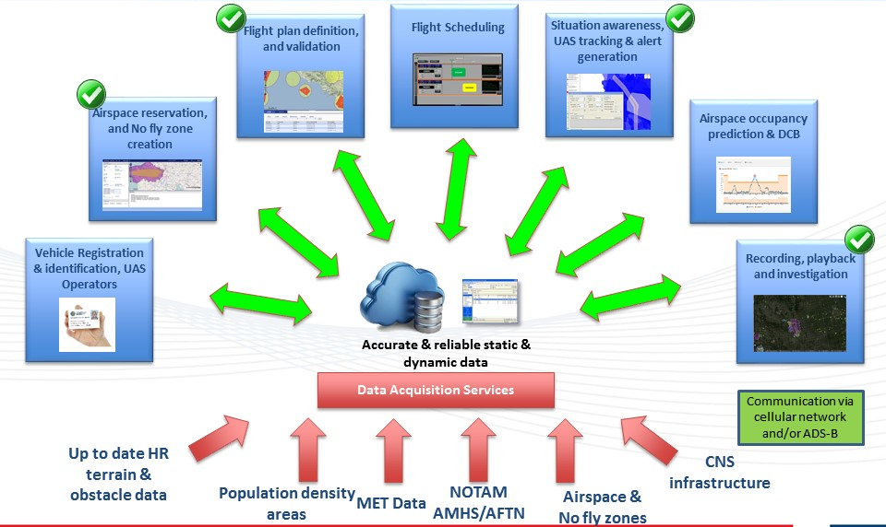
ОСНОВНЫЕ АНАЛОГИ
SESAR

Slide 11
ЦЕЛЕВЫЕ ПОКАЗАТЕЛИ ПРОЕКТА
Показатель | Ед. изм. | Текущее значение | Плановое значение по периодам
 |  |  | 2016г. | 2017г. | 2018г. | 2019г.
Численность занятых в сфере комплексных решений и услуг на основании эксплуатации беспилотных авиационных систем | Чел. | ~ 750 | 2 500 | 10 000 | 25 000 | 50 000
Покрытие территории РФ высокоточными 3D-картами для нужд поддержания и развития инфраструктуры, транспорта, подвижной связи точного земледелия, кадастра и др., на основе технологий ГЛОНАСС с применением БАС и цифровой модели Земли | Млн. га | - | 0,1 | 5 | 30 | 60

Slide 12
ОТВЕТСТВЕННЫЕ И УЧАСТНИКИ ПРОЕКТА
Ответственные
Заказчик: Моисеенко Игорь Николаевич генеральный директор ФГУП "Госкорпорация по ОрВД"
Куратор: Жуков Сергей Александрович лидер РГ Аэронет, генеральный директор ЗАО «Центр передачи технологий»
Руководитель проекта: Соломенцев Виктор Владимирович заместитель генерального директора по научной работе и развитию АО «Азимут»
Участники проекта:
АО «Инфоком-Авиа»
АО «Азимут-Альянс»
ООО «Космотехтранс»
ООО «Беспилотные системы»
ООО «Геоскан»
ООО «ЛаБС»
IDS Inc (Италия)

Slide 13
ПЛАН-график ПРОЕКТА
- ключевая контрольная точка
Этапы | Название мероприятия/ключевая контрольная точка | 2017 | 2018 |  |  |  | 2019
 |  | Кв IV | Кв I | Кв II | Кв III | Кв IV | Кв I | Кв II | Кв III | Кв IV
0 | Формирование консорциума
1 | Разработка и утверждение ТЗ
2 | Выполнена разработка архитектуры
3 | Выполнена разработка технического проекта
4 | Создан макетный образец
5 | Проведена апробация макета в лабораторных условиях
6 | Организован опытный район проведения апробации
7 | Апробация макета в опытном районе
8 | Предложения по внедрению
9 | Предложения по корректировке нормативно-правовой базы
Notes:
Не более 20 основных мероприятий

Slide 14
ФИНАНСИРОВАНИЕ ПРОЕКТА
Объем и источники финансового обеспечения, млн. руб. и % от общей суммы затрат | 2017 г. | 2018 г. | 2019 г. | … | Итого
Субсидии из федерального бюджета | 2,3 | 139,5 | 258,2 |  | 400
Институты развития | 0 | 0 | 0 |  | 0
иные инструменты, предусмотренные гос. программами РФ | 0 | 0 | 0 |  | 0
Частные источники | 4,7 | 82,5 | 149,8 |  | 237
Итого по проекту | 7 | 222 | 408 |  | 637
Из них средств государственной поддержки в тыс. руб. | 2 300 | 139 500 | 258 200 |  | 400 000
Объем государственной поддержки от общего объема финансового обеспечения в процентах | 38,6% | 62,8% | 63,3 |  | 62,8%

Slide 15
Источники и формы финансирования на 2017 – 2019гг.
Виды затрат | Источник | Форма финансирования | Объем финансирования, млн. руб.
Заработная плата | Субсидии из федерального бюджета | Расходы Исполнителя | 28
 | Частные источники | Расходы Исполнителя | 12
Материалы и комплектующие | Субсидии из федерального бюджета | Оплата договоров на поставку | 32
 | Частные источники | Оплата договоров на поставку | 14
Специальное оборудование | Субсидии из федерального бюджета | Оплата договоров на поставку | 28
 | Частные источники | Оплата договоров на поставку | 12
Временная передача права использования лицензии СПО | Субсидии из федерального бюджета | Оплата договоров на аренду | 160
 | Частные источники | Оплата договоров на аренду | 106
Командировочные расходы | Субсидии из федерального бюджета | Расходы Исполнителя | 16
 | Частные источники | Расходы Исполнителя | 16
Расходы на соисполнителей | Субсидии из федерального бюджета | Оплата договоров на оказание услуг | 104
 | Частные источники | Оплата договоров на оказание услуг | 45
Накладные расходы | Субсидии из федерального бюджета | Расходы Исполнителя | 20
 | Частные источники | Расходы Исполнителя | 20
Прочие расходы | Субсидии из федерального бюджета | Расходы Исполнителя | 12
 | Частные источники | Расходы Исполнителя | 12

Slide 16
РИСКИ И ОТКРЫТЫЕ ВОПРОСЫ
Основные риски проекта (с высоким уровнем) | Описание риска и предлагаемых мероприятий по управлению риском
Финансовые риски | Риски удорожания источников финансирования Валютные риски Риск сложности привлечения инвестиций Недостаточное финансирование
Технические риски | Риск получения отрицательных результатов НИОКР Риск несовместимости технологий
Маркетинговые риски | Риск ценовой политики Риск появления конкурирующих продуктов
Правовые риски | Несвоевременное принятие необходимой нормативной правовой базы.
Управленческие риски | Риск недобросовестности партнёров Недостаточность или недоступность трудовых ресурсов необходимого уровня
Открытые вопросы | Предложения по решению открытых вопросов
НЕТ | НЕТ

Slide 17
Приложения
UTM-БАС
Интеграция БАС в воздушное пространство

Slide 18
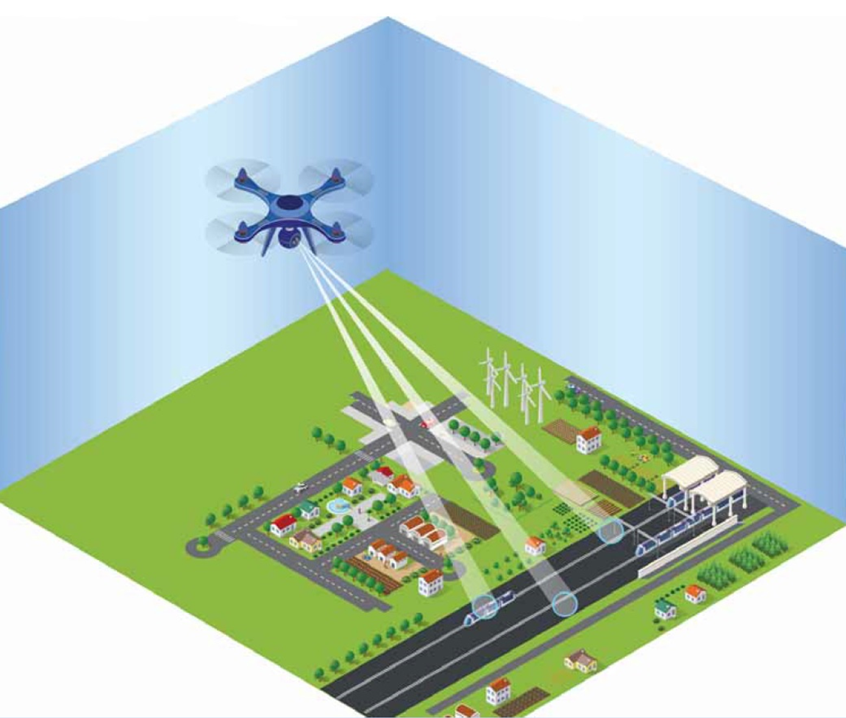
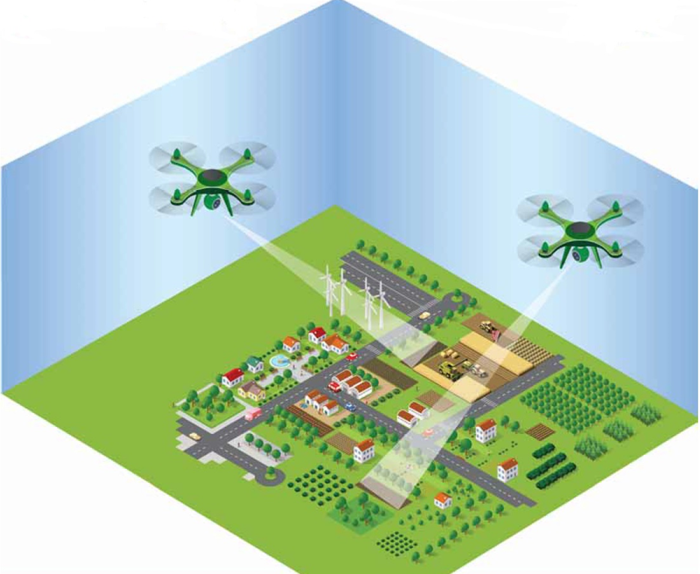
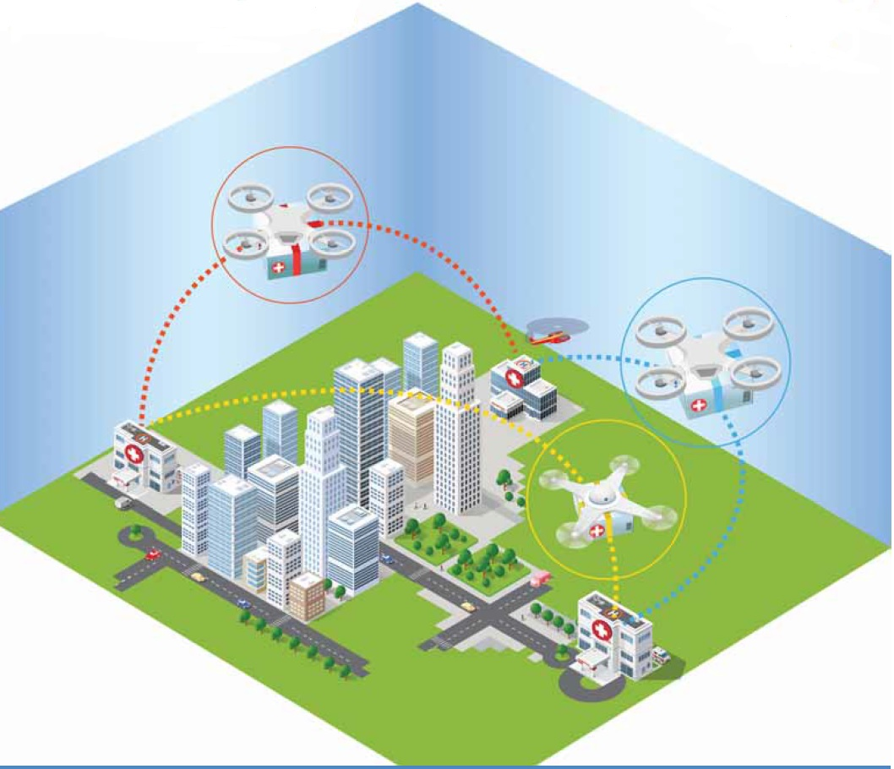
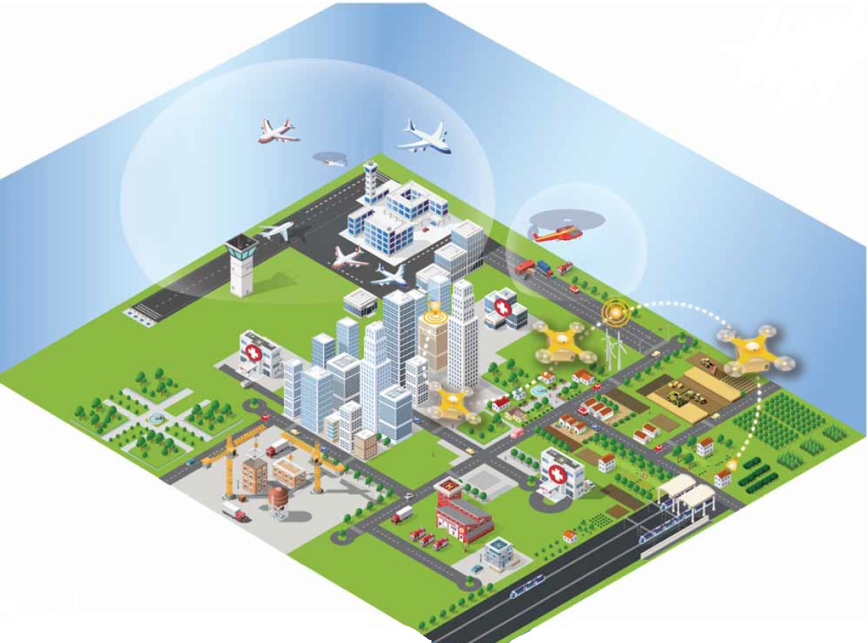
ФАЗЫ ИНТЕГРАЦИИ БАС (по ASBU)
1 ФАЗА: Первоначальная интеграция
БАС в несегрегированное воздушное
пространство, внедрение базовой
модели UTM
2 ФАЗА: Интеграция БАС в
воздушное пространство
пилотируемых воздушных
cудов, внедрение
региональных UTM
3 ФАЗА: Транспарентность в управлении
БАС и ситуационная осведомлённость всех участников
воздушного движения, создание централизованной UTM РФ

Slide 19
ФАЗЫ ИНТЕГРАЦИИ БАС (по SESAR)
U1 «U-space» базовые услуги - предоставляют электронную регистрацию, электронную идентификацию и геозонирование.
U2 «U-space» начальные услуги - обеспечивают управление операциями БАС и могут состоять из предполетного планирования, разрешения на выполнения полета, наблюдения, динамических данных о воздушном пространстве, а также процедурных интерфейсах сопряжения с УВД.
U3 «U-space» расширенные услуги поддерживают более комплексные операции в плотных областях и могут охватывать управление пропускной способностью и помощь для обнаружения конфликтнов. На самом деле, наличие автоматизированного функционала «обнаружения и предотвращения» (DAA) в дополнение к надежным средствам связи приведет к значительному увеличению операций в среде.
U4 «U-space» полный набор услуг, в частности услуги, требующие интерфейсов взаимодействующих с пилотируемой авиацией. Этот набор услуг поддерживает полную работоспособность «U-space» и будет основываться на очень высоком уровне автоматизации, связности и использовании цифровых технологий как для БАС, так и для системы «U-space».

Slide 20
Структура воздушного пространства
Верхнее воздушное пространство – свыше 8100м
ППП
Нижнее воздушное пространство – до 8100м
Временно сегрегированное ВП
ПВП + ППП
Предельно малая высота по ФАППП 136 – до 200м
ПВП
Постоянно выделенное ВП – до 150м

Slide 21
АРХИТЕКТУРА UTM
База данных БАС и их владельцев
Регистрация и доступ к БД владельцев БАС, технических и функциональных характеристик БАС
ГК ОрВД
Сервер распределения данных
База данных пилотов и операторов БАС
Регистрация пилотов и операторов БАС и доступ к национальным правилам использования БАС
БД местных и законодательных ПП БАС
Получение доступа зарегистрированными пользователями к БД правил использования и распределения воздушного пространства для БАС
Портал UTM
Интегрированная БД
БД структуры ВП
Доступ к БД структуры ВП с возможностью внесения в неё изменений, для планирования полётов и контроля за БАС
Авиакомпании
БД плана полётов
Подача плана полётов и визуализации планируемого маршрута/зоны в 2D/3D формате для разграничения полётов БАС и пилотируемых ВС
БД рельефа местности и препятствий (eTOD)
БД аэронавигационной информации (AIXM)
БД информации о полётах и потоках (FIXM) 2 фаза
Пилоты пилотируемых ВС
Пилоты и операторы БАС
БД метеорологической информации (WXXM)
Силовые структуры
ПВО
БД мониторинга (наблюдения) местоположения БАС
2 фаза
Центр контроля полётов БАС (UTM)

Slide 22
ИНФРАСТРУКТУРА МОНИТОРИНГА БАС

Slide 23
ИНФРАСТРУКТУРА МОНИТОРИНГА
Варианты предоставления мониторинговой информации:
БЛА оборудованные ответчиком АЗН-В
БЛА оборудованные GSM модемом
Пульт дистанционного пилотирования БАС оборудованный GSM модемом
1 ФАЗА
GSM
БЛА оборудованные GSM модемом
МО, ФСБ, МВД и др.
ЦЕНТР МОНИТОРИНГА
(UTM)
Внешний пилот
Пульт дистанционного пилотирования БАС оборудованный GSM модемом
ИНТЕРНЕТ
АЗН-В
БЛА оборудованные ответчиком АЗН-В
ПИВП, ОВД, ПИО
ВС, БЛА не оборудованные средствами мониторинга

Slide 24
ИНФРАСТРУКТУРА МОНИТОРИНГА
Варианты предоставления мониторинговой информации:
БЛА оборудованные ответчиком АЗН-В
БЛА оборудованные GSM модемом
Пульт дистанционного пилотирования БАС оборудованный GSM модемом
2 ФАЗА
GSM
БЛА оборудованные GSM модемом
МО, ФСБ, МВД и др.
ЦЕНТР МОНИТОРИНГА
(UTM)
Внешний пилот
Пульт дистанционного пилотирования БАС оборудованный GSM модемом
ИНТЕРНЕТ
АЗН-В
БЛА оборудованные ответчиком АЗН-В
ПИВП, ОВД, ПИО
ВС, БЛА не оборудованные средствами мониторинга
Пилотируемые ВС

Slide 25
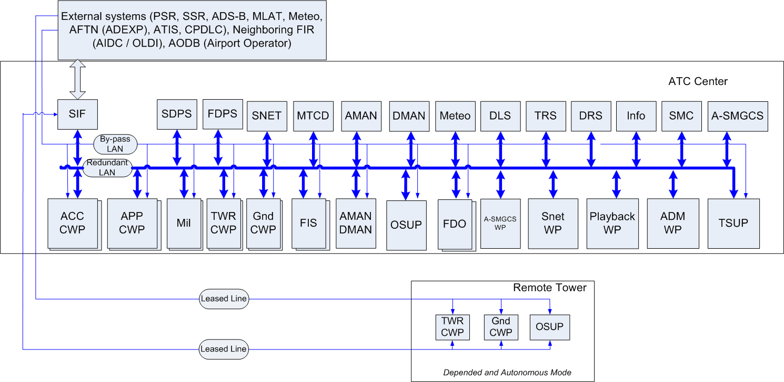
компетенции
КСА УВД «Галактика»

Slide 26
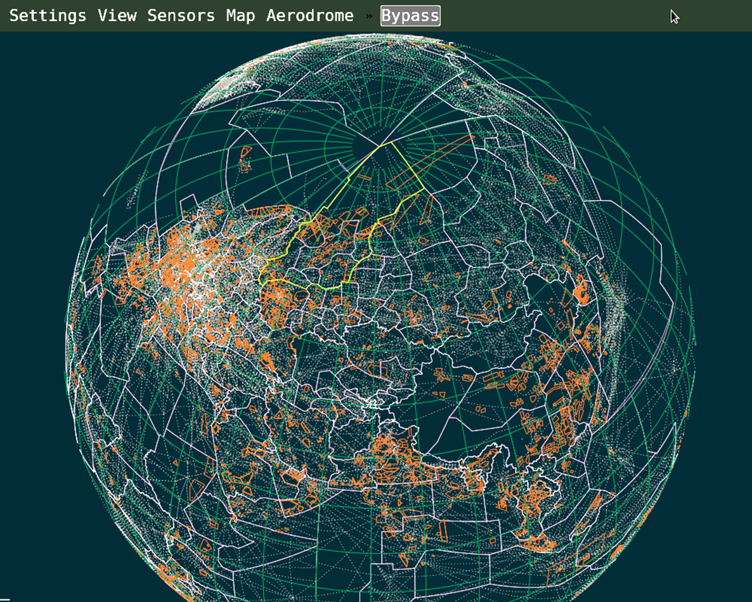
компетенции
Текущие проекты по КСА УВД
Санкт-Петербургский укрупнённый центр УВД
РЦ/Подход/Вышки
Египет
ГЦ ППВД в Каире
5 Аэропортов в Египте (Подход/Вышка)
Куба
Передача технологий по разработке компонентов системы УВД
Ростов на Дону а/п Платово
АДЦ и Вышка АКДП
Южная Корея, Korea Aerospace Research Institute
Диспетчерский тренажер
Точный расчёт 4D траекторий

Slide 27
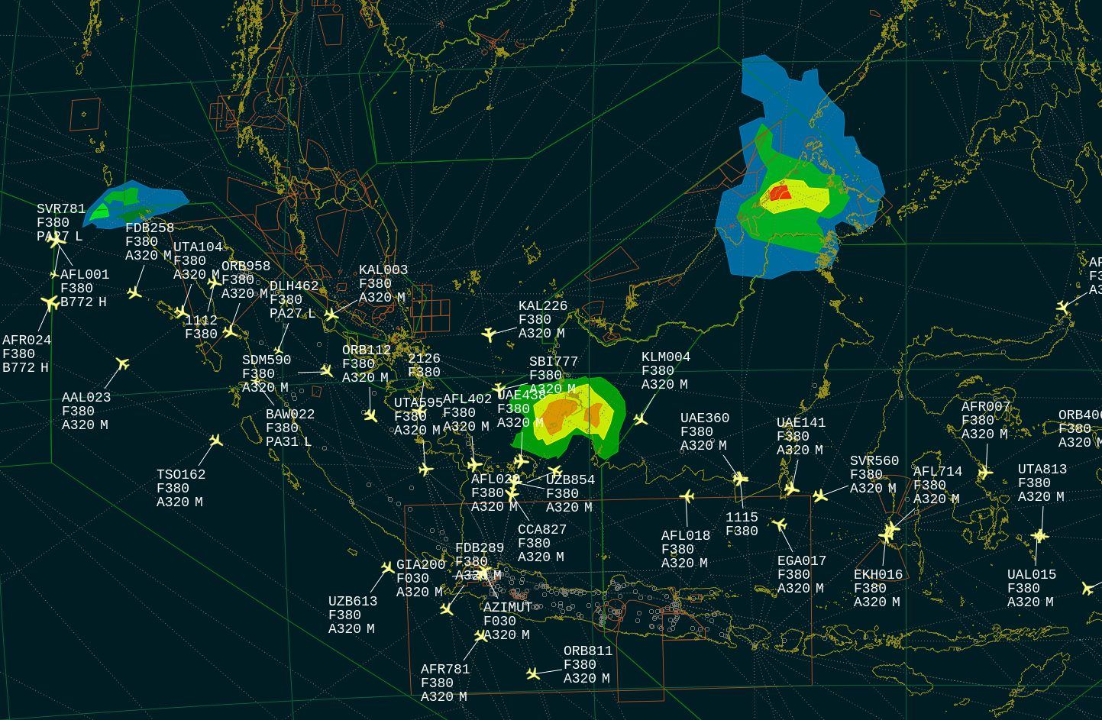
Примеры реализации базовых функций платформы UTM
Интегрированный дисплей воздушной обстановки, метео- и аэронавигационной информации
1 |  | meteo phenomena absence
2 |  | high cloud base
3 |  | stratus clouds
4 |  | slight precipitation
5 |  | average precipitation
6 |  | heavy precipitation
7 |  | convective clouds
8 |  | slight downpour
9 |  | downpour
10 |  | heavy downpour
11 |  | thunderstorm with a probability of 30-70%
12 |  | thunderstorm with a probability of 70-90%
13 |  | thunderstorm with a probability of > 90%
14 |  | slight hail
15 |  | hail
16 |  | heavy hail

Slide 28
Примеры реализации базовых функций платформы UTM
Обработка данных наблюдения
Поддержка всех видов источников информации:
PSR, SSR (mode-S), SMR
MLAT/WAM
ADS-B (1090-ES, UAT, VDL-4)
ADS-C
ACARS
SDPS of ATM Systems
Количество источников: 300
Количество треков: 10 000

Slide 29
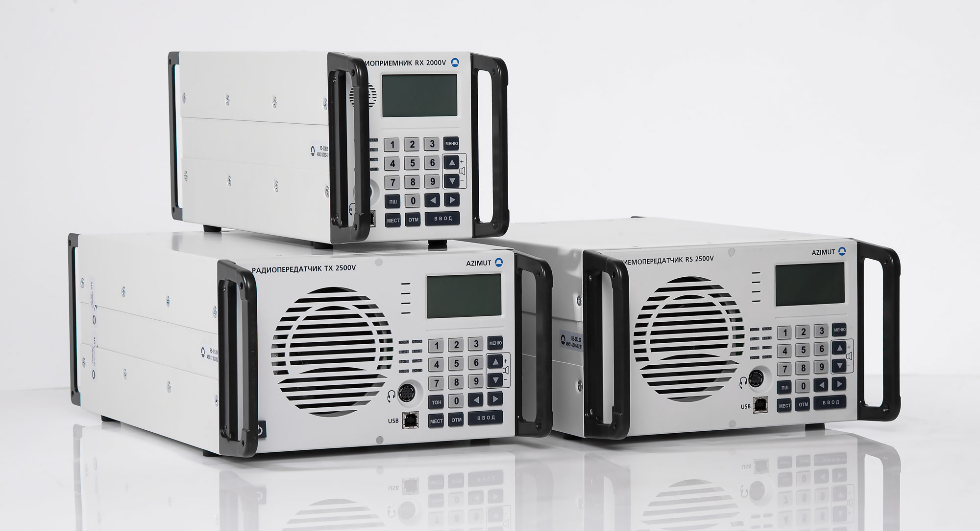
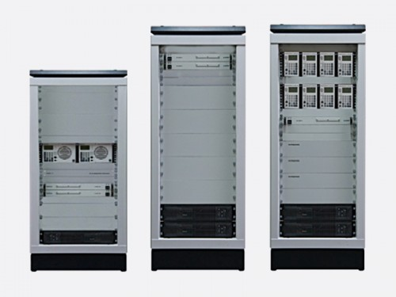
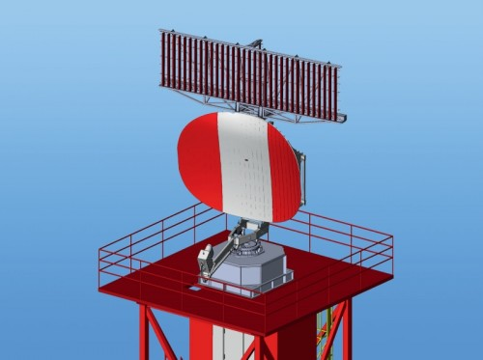
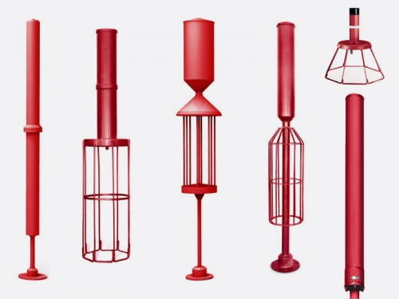
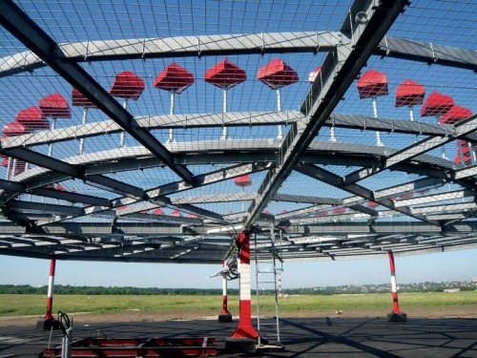
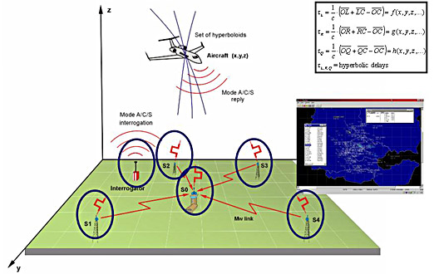
компетенции
СИСТЕМЫ СВЯЗИ
Серия 2000. Многоканальные радиосредства
Антенны для ОВЧ и УВЧ-связи
TRS 2000. Автоматизированный приемо-передающий центр ОВЧ и УВЧ-связи
Наземные станции передачи данных ОВЧ и ВЧ диапазонов
Оборудование сети ATN
СИСТЕМЫ НАВИГАЦИИ И НАБЛЮДЕНИЯ
АМИ 2700. Аэродромный радиолокатор S диапазона с встроенным вторичным каналом
ILS 2700. Инструментальная система посадки
VOR/DME. Радиомаяк азимутальный/дальномерный
DF 2000. Автоматический радиопеленгатор
Станция АЗН-В 1090ES с функцией МПСН
Многопозиционная система наблюдения

Slide 30
Спасибо за внимание!
www.azimut.ru
info@azimut.ru
+7 495 926 37 69

